Slide 1
Textový procesor Open Office, Writer VLOŽENÍ GRAFU, ZÁKLADNÍ FORMÁTOVÁNÍ
Předmět: Informatika
Ročník: 6.ročník
Klíčová slova: Textový procesor, textový dokument, graf, formát grafu
Jméno autora: Mgr.Ciboch Michal
Škola: ZŠ Dobříš, Komenského nám.35, 263 01
Inovace školy – Dobříš, EUpenizeskolam.cz

Slide 2
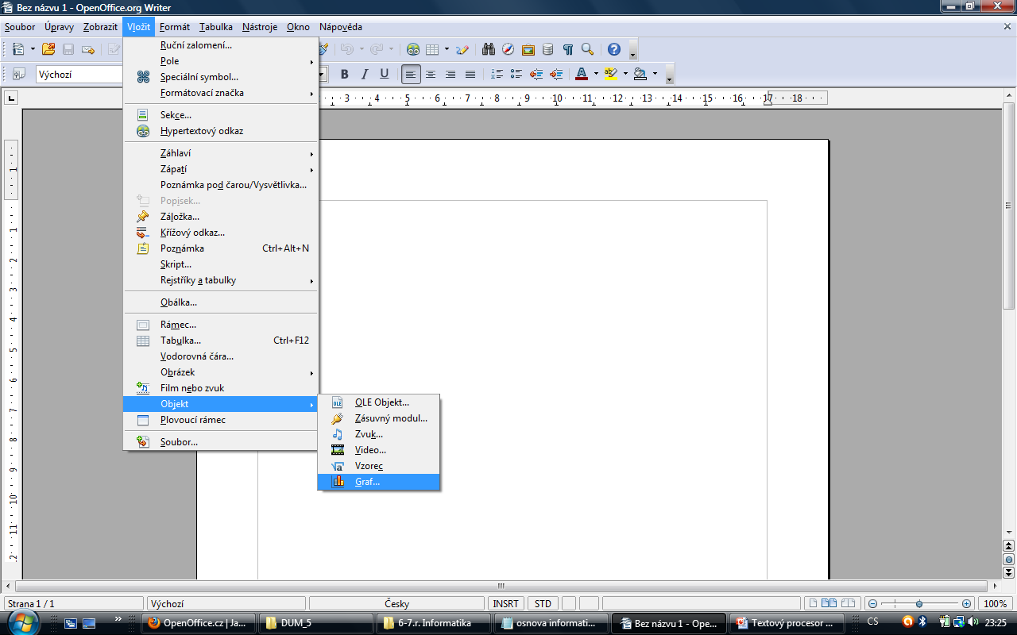
Vložení grafu provedeme rozbalením nabídky Vložit v záhlaví dokumentu. Ve spodní části nabídky volbou Objekt a Graf.

Slide 3
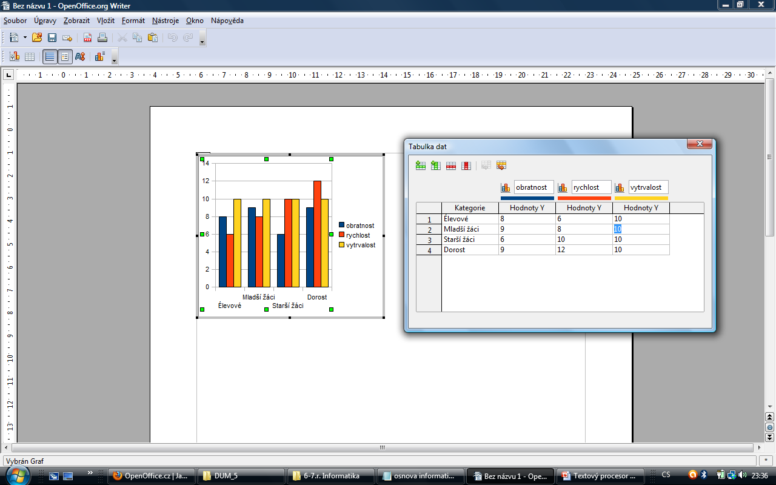
Po vložení základního grafu nastavíme data a rozvrhneme jednotlivé sloupce a hodnoty (popisky) osy X a Y tvořeného grafu.

Slide 4
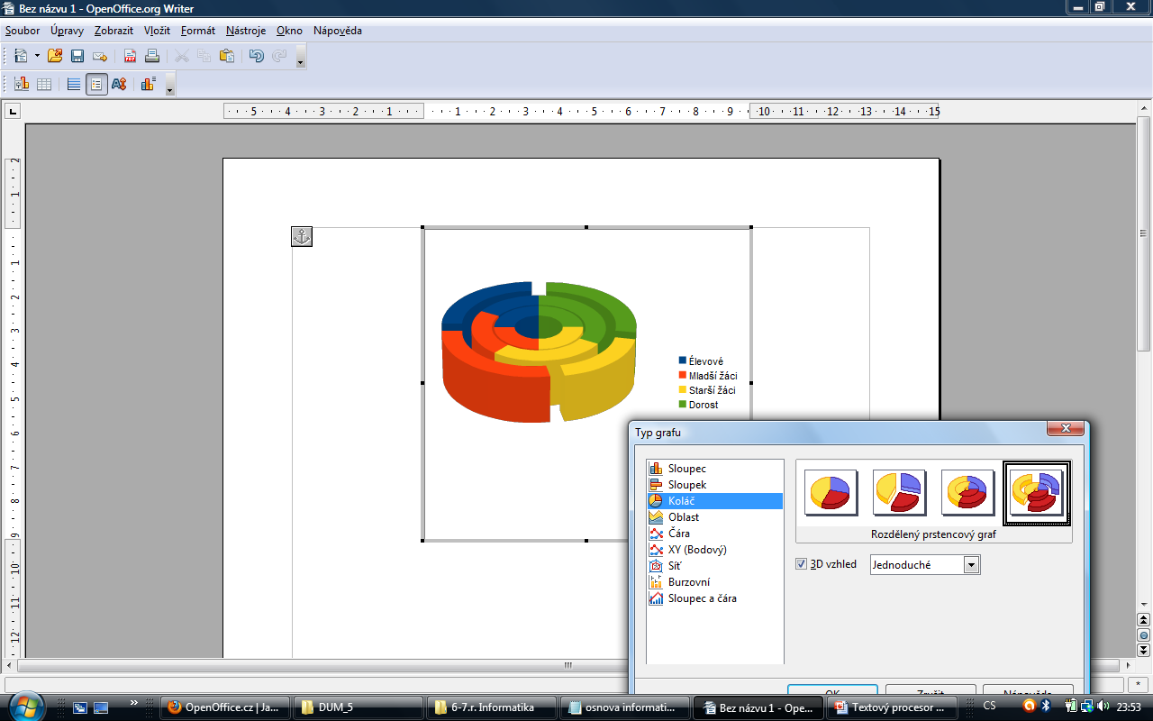
Možnosti změny typu grafu se zobrazí použitím ikony v panelu grafu Typ grafu. Volíme z nabídky několika grafů, vyzkoušejte vyhovující formáty.

Slide 5
Konec

